Slide 1


Slide 2


Slide 3








NÀO MÌNH CÙNG LÊN XE BUÝT
Hãy trả lời đúng các câu hỏi để được lên xe nhé!
PLAY

Slide 4

81 : 9 x 5= ?
45
RIGHT
WRONG

Slide 5


45 – 9 x 3 = ?
18
RIGHT/ĐÚNG
WRONG/SAI

Slide 6

63 : a = 9 thì a=?
7
RIGHT/ĐÚNG
WRONG/SAI

Slide 7


Hình vuông có cạnh là 6dm. Chu vi hình vuông đó là ?
24dm
RIGHT/ĐÚNG
WRONG/SAI

Slide 8


Hình chữ nhật có chiều dài là 17cm, chiều rộng là 9cm . Tính chu vi của hình chữ nhật ?
52
RIGHT/ĐÚNG
WRONG/SAI

Slide 9
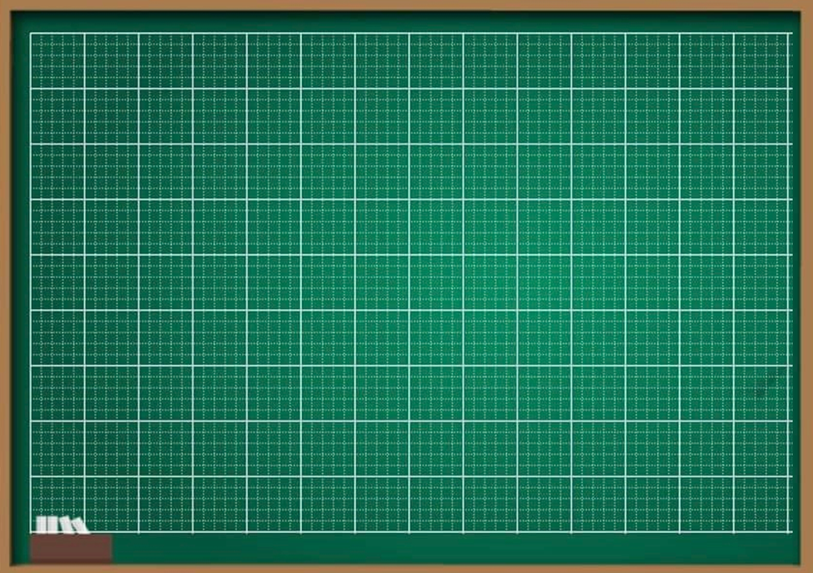
Thứ năm ngày 6 tháng 1 năm 2022
TǨn
Luyện tập
trang 89

Slide 10
Bài 1: Tính chu vi hình chữ nhật có: a, Chiều dài 30m và chiều rộng 20m b, Chiều dài 15cm và chiều rộng 8cm
Muốn tính chu vi hình chữ nhật ta lấy chiều dài cộng với chiều rộng ( cùng đơn vị đo ) rồi nhân với 2.
Muốn tính chu vi hình chữ nhật, ta làm thế nào ? ?

Slide 11

Bài giải:
Bài 1:
a,Chu vi hình chữ nhật là:
(30 + 20 ) x 2 = 100(m)
Đáp số : 100 m
b, Chu vi hình chữ nhật là
( 15 + 8 ) x 2 = 46 ( cm )
Đáp số : 46 cm

Slide 12
Bài 2:Khung của một bức tranh hình vuông có cạnh là 50cm. Hỏi chu vi của bức tranh đó bằng bao nhiêu mét?
Muốn tính chu vi hình vuông ta lấy độ dài một cạnh nhân với 4.
Muốn tính chu vi hình vuông ta làm thế nào?

Slide 13
Bài 2:
Bài giải:
Chu vi bức tranh đó là :
50 x 4 = 200(cm)
Đổi 200cm = 2m
Đáp số : 2 m

Slide 14
Bài 3:Tính cạnh hình vuông, biết chu vi là 24 cm
?cm
Chu vi hình vuông = Cạnh x 4
=> Cạnh = Chu vi hình vuông : 4

Slide 15
Bài 3:
Bài giải:
Cạnh của hình vuông đó là :
24 : 4 = 6(cm)
Đáp số : 6 cm

Slide 16
Bài 4: Tính chiều dài của hình chữ nhật, biết nửa chu vi của hình chữ nhật là 60m và chiều rộng là 20m
Nửa chu vi HCN = Chiều dài + chiều rộng
=> Chiều dài = Nửa chu vi – Chiều rộng
=> Chiều rộng = Nửa chu vi – chiều dài
Tóm tắt:
? m
20 m
Nửa chu vi
Chiều dài
Chiều rộng
60 m

Slide 17
Bài 4:
Bài giải:
Chiều dài của hình chữ nhật đó là: :
60 - 20 = 40(m)
Đáp số : 40 m

Slide 18


Chúc các con học giỏi!

